Slide 1
工程概论

Slide 2



Slide 3

主要内容
  8.1交流与沟通
  8.2口语表达与交流能力
  8.3书面表达及交流能力
  8.4总结

Slide 4


8.1 交流与沟通
工程师的基本职业能力：
  口语交流能力
  书面交流能力
工程人员或研究人员的重要能力。
可通过各类型的演讲、辩论、讨论活动提升。

Slide 5
Skill 技能:沟通技巧
沟通概念：为了设定的目标，把信息、思想和情感在个人或群体间传递，并达成共同协议的过程。

Slide 6
优秀工程师特质
Skill 技能:沟通技巧
沟通失败原因
缺乏信息或知识
没有说明重要性
只注重了表达，没有注重倾听
没有完全理解对方的话，以至询问不当
时间不够
不良情绪
没有注重反馈
没有理解他人的需求
职位的差距、文化的差距也会造成很多沟通的失败

Slide 7
Skill 技能:沟通技巧
与上级沟通技巧
程序要点
仔细聆听领导的命令
与领导探讨目标的可行性
拟定详细的工作计划
在工作进行之中随时向领导汇报
在工作完成后及时总结汇报
请示与汇报的基本态度
尊重而不吹捧
请示而不依赖
主动而不越权

Slide 8
Skill 技能:沟通技巧
说服领导的技巧
（一）选择恰当的提议时机
（二）资讯及数据都极具说服力
（三）设想领导质疑，事先准备答案
（四）说话简明扼要，重点突出
（五）面带微笑，充满自信
（六）尊敬领导，勿伤领导自尊

Slide 9
Skill 技能:沟通技巧
与同事沟通的技巧
(一)正确传达指令意图
(二)如何使同事积极接受指令
1.态度和善，用词礼貌
2.让同事明白这件工作的重要性
3.站在同事立场上考虑问题
4.共同探讨状况、提出对策
5.让同事提出疑问

Slide 10

Skill 技能:沟通技巧
沟通中的漏斗效应
沟通
你心里想的 100%
你嘴上说的 80%
别人听到的 60%
漏斗
别人听懂的 40%
别人行动的 20%

Slide 11
8.2 口语表达与交流能力
将自己的想法、方案、建议等以最有效的方式传递给听众或观众；
  可通过各类型的演讲、辩论、讨论活动提升；
  借助一些辅助工具，可提升交流的效率。
PPT或幻灯片
准备优秀的PPT或幻灯片是现代工程师必须掌握的职业技能！

Slide 12

8.2 口语表达与交流能力
不同的职业文稿具有不同的风格或要求：
对于工程职业，主要有学术报告、会议发言及演讲报告等常用交流形式。
以毕业设计答辩（项目报告答辩）为例：
毕业设计答辩（项目报告答辩）演示文稿 ：
  介绍；（不超过总时间的1/10）
  答辩正文；
  总结。（不超过总时间的2/10）

Slide 13
8.2 口语表达与交流能力
毕业设计（项目）答辩的演示文稿通常包括以下内容：
正式的问候（“各位专家/老师，早上/下午好”）
简要介绍自己（主要与报告主题相关的经历、背景等）
介绍报告主题（尽量生动有趣，以提高与会者的兴趣）
简要介绍一下你在答辩中将要涉及到的内容（要点）

Slide 14
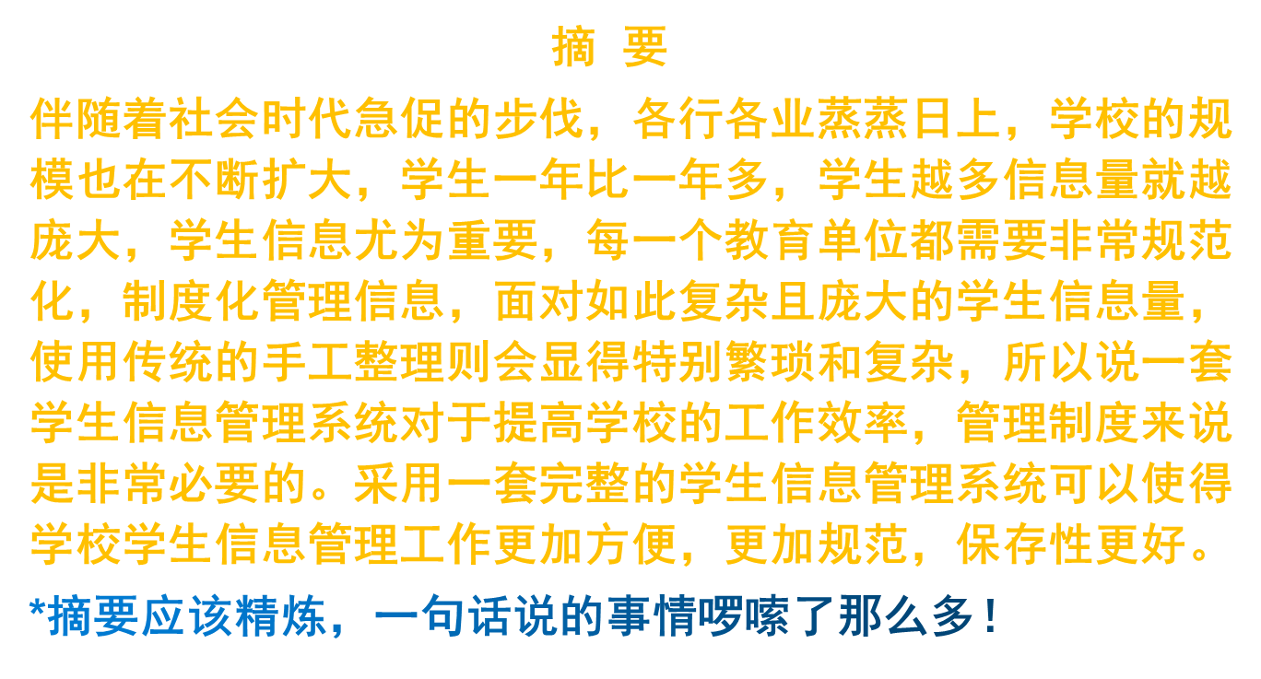
8.2 口语表达与交流能力--失败的例子

Slide 15
8.2 口语表达与交流能力
答辩的演示文稿主体（正文）部分：
准备三至五个需要介绍的要点，并给出论据或证据（实例、数据等）
尽可能使用多媒体设备，如图片、照片甚至实物等来提升答辩效果
内容主要以小标题的方式列出，避免使用长句子和大段文字

Slide 16
8.2 口语表达与交流能力
答辩报告的结论部分：
一个简短的总结（“在报告中，我讨论了…”）
对毕设（项目）中重要的实现算法、方案、比较新颖的地方进行概括性陈述
以有力的结尾结束答辩并向专家请教：
“这就是我要阐述的主要内容”
“请老师们指正”
认真倾听专家提问、给予应答并虚心接受专家的批评

Slide 17
8.2 口语表达与交流能力
小结：
  该能力一定程度上取决于个人的天赋、性格及知识；
  在学习与工作中可通过针对性训练有效提升；
  与同事、同行、客户、管理层进行充分、有效的交流，传递准确的信息，提升工程项目及产品研发的实施效率。

Slide 18

单选题
1分
根据课件内容，下述哪项描述不恰当？
A
口语表达是指脱稿表达
B
答辩只需准备3-5个要点
C
总结时简短有力
D
技术答辩时正文部分时间不少于70%
提交

Slide 19
8.3 书面表达及交流能力
工程执业过程中各种报告、主题论述等书面材料的撰写能力：
  项目建议书、可行性分析报告；
  实验或试验分析报告；
  成果展板；
  专利申请书；
  会议论文、期刊论文、学位论文、研究报告、书籍（专著、教材等）等众多内容。
基于科学事实或实验数据进行客观的描述。

Slide 20
8.3 书面表达及交流能力
书面表达行文要点：
主题明确；
符合逻辑顺序；
避免第一人称、第二人称及第三人称，行为语态应该采用类似英文学术写作中常用的所谓被动语态；
语言简洁，尽可能用最少的字数表达信息；
采用常用的、意义明确且通俗易懂的汉语；
合理安排标题和小标题，便于读者检索和阅读其感兴趣的内容；
多定量数据，少定性描述，禁止无依据的主观推断。

Slide 21
8.3.1 内容提要（摘要）
大部分书面交流文件（项目建议书、研究报告、论文、著作等）的关键组成部分;
提供有关研究或开发成果的快速、简洁信息；
字数200-1000；
行文内容：
  研究的背景（解释为什么要做，字数通常控制在摘要总字数的10%以内）
  研究的方案、方法（解释怎么做，该部分内容应该是摘要的主体，不少于总字数的70%）
  研究的结论或成果（解释做的成果或效果，字数20%左右）

Slide 22
8.3.2 标题
标识文件不同段落中的特定信息或内容，不需要通读整个文件，就能快速定位到所需的信息或内容；
标题安排准则：
  旨在方便读者；
  每部分均应设计相应标题；
  标题或子标题应清晰地描述所在段落的主题内容。

Slide 23
8.3.3 文献综述
经过调研、分析并提炼的某领域最新发展现状；
对研究课题、主题或问题的背景、难度、关键技术及现有解决方案进行文献资料收集、分析并提炼，对所涉及或引用的文献，抓住其研究成果的创新点及不足之处；
文献资料来源
  基础性研究课题
  公开发表的国内外期刊、学位论文及学术会议论文集等
  技术开发型研究课题
  国内外同行业或领域内期刊、学术会议、学位论文以及专利
  产品开发型课题
  专利、行业期刊及产品展示会

Slide 24
8.3.4 项目建议书及可行性分析或研究报告
项目建议书的目标是，为实施某项有意义的基础研究、技术开发或产品开发工作，申请研究或开发资金；
三个要点：
  立项依据（发现并定义问题或需求）；
  建议的解决方案及可行性（包括技术、人员、时间与经费预估）；
  以及预期的成果或效益。
对于投资大、风险高的研究项目，还需进行关键技术的前期研究，并提供独立的、详细的可行性分析研究报告。

Slide 25
项目可行性研究报告纲要
一、项目总论
二、 项目背景和发展概况
三、市场分析与建设规模
四、 建设条件与厂址选择
五、工厂技术方案
六、 环境保护与劳动安全
七、 企业组织和劳动定员
八、 项目实施进度安排
九、 投资估算与资金筹措
十、 财务效益、经济与社会效益评价
十一、 可行性研究结论与建议

Slide 26
一、 项目总论
项目背景（项目名称，项目承办单位，项目主管部门，项目拟建地区、地点，参加单位及法人代表，研究工作依据，研究工作概况）
可行性研究结论（市场预测和项目规模，原材料、燃料和动力供应，厂址，项目工程技术方案，环境保护，工厂组织及劳动定员，项目建设进度，投资估算和资金筹措，项目财务和经济评论，项目综合评价结论）
主要技术经济指标表
存在问题及建议

Slide 27
二、项目背景和发展概况
项目提出的背景（国家或行业发展规划，项目发起人和发起缘由）
项目发展概况（已进行的调查研究项目及其成果，试验试制工作情况，厂址初勘和初步测量工作情况，项目建议书-初步可行性研究报告的撰写、提出及审批过程）
投资的必要性（企业获利情况，扩大再生产，竞争力，对当地经济、社会发展的影响）

Slide 28
三、 市场分析与建设规模
市场调查（拟建项目产出物用途调查，产品现有生产能力调查，产品产量及销售量调查，替代产品调查，产品价格调查，国外市场调查）
市场预测（国内市场需求预测，产品出口或进口替代分析，价格预测）
市场推销战略（推销方式，推销措施，促销价格制度，产品销售费用预测）
产品方案和建设规模（产品方案，建设规模）
产品销售收入预测（以列表表示）

Slide 29
四、建设条件与厂址选择
资源及原材料（资源评述，原材料及主要辅助材料供应，需要作生产实验的原料）
建设地区的选择（自然条件，基础设施，社会经济条件，其它应考虑的因素）
厂址选择（厂址多方案比较，厂址推荐方案）

Slide 30
五 、工厂技术方案
项目组成
生产技术方案（产品标准，生产方法，技术参数和工艺流程，重要工艺设备选择，主要原材料、燃料、动力消耗指标，主要生产车间布置方案）
总平面布置和运输（总平面布置原则，厂内外运输方案，仓储方案，占地面积及分析）
土建工程（主要建、构筑物的建筑特征与结构设计，特殊基础工程的设计，建筑材料）

Slide 31
六、 环境保护与劳动安全
建设地区的环境状况
项目主要污染源和污染物
项目拟采用的环境保护标准
治理环境的方案
环境监测制度的建议
环境保护投资估算
环境影响评价结论
劳动保护与安全卫生（生产过程中职业危害因素的分析，职业安全卫生主要措施，劳动安全与职业卫生机构，消防措施和设施方案的建议）

Slide 32
七、企业组织和劳动定员
企业组织（企业组织方式，企业工作制度）
劳动定员和人员培训（劳动定员，年总工资和职工年平均工资估算，人员培训及费用估算）

Slide 33
八、项目实施进度安排
项目实施的各阶段（建立项目实施管理机构，资金筹措安排，技术获得与转让，勘察设计和设备订货，施工准备，施工和生产准备，竣工验收）
项目实施进度表（横道图，网络图）
项目实施费用（建设单位管理费，生产筹备费，生产职工培训费，办公和生活家具购置费，勘察设计费，其它应支付的费用）

Slide 34
九、 投资估算与资金筹措
项目总投资估算（固定资产投资总额，流动资金估算）
资金筹措（资金来源，项目筹资方案）
投资使用计划（投资使用计划，借款偿还计划）

Slide 35
十、 财务与敏感性分析
生产成本和销售收入估算（生产总成本估算，单位成本，销售收入估算）
财务评价
国民经济评价
不确定性分析
社会效益和社会影响分析

Slide 36
十一、 可行性研究结论与建议
主要内容：
（1）对推荐的拟建方案建设条件、产品方案、工艺技术、经济效益、社会效益、环境影响的结论性意见。
（2）对主要的对比方案进行说明。
（3）对可行性研究中尚未解决的主要问题提出解决办法和建议。
（4）对应修改的主要问题进行说明，提出修改意见。
（5）对不可行的项目，提出不可行的主要问题及处理意见。
（6）可行性研究中主要争议问题的结论。

Slide 37
附图：
厂址地形或位置图
总平面布置方案图
工艺流程图
主要车间布置方案简图
其它

Slide 38
附件：
项目建议书（初步可行性研究报告）
项目立项批文
厂址选择报告书
资源勘探报告
贷款意向书
环境影响报告
需单独进行可行性研究的单项或配套工程的可行性研究报告
重要的市场调查报告
引进技术项目的考察报告
利用外资的各类协议文件
其它主要对比方案说明
其它

Slide 39
案例分析1：某公司拟建设一5000t/a PVC 增容改
质剂的项目, 公司规划部门要求对其做可行性研究
分析。
解：依据可行性研究报告编写规范及项目特点。重点对以下几方面的内容进行分析：
投资依据及市场背景
成本核算及组织管理
经济效益分析

Slide 40
一、投资依据及市场背景
相关背景资料如下：
聚氯乙烯(PVC) 是通用型大品种热塑性高分子树脂,由于其具有强度高、耐腐蚀、阻燃、电绝缘等优异性能，广泛应用于机械、建筑、电子、化工、轻工、日用品等各个领域,其制品有未增塑硬质、半硬质、软质、半软质之分，几乎可应用挤出、注塑、压延、吹塑等所有高分子成型方法。
但是，由于聚氯乙烯树脂低温脆性大、热稳定性差和对制品性能要求的差异，为满足不同领域的使用要求,在加工过程中形成了不同的配方体系。其中对异型材、管材、板材、防水卷材、电缆料等工业制品要求更高,每种制品的性能均必须符合国家标准，所以多数PVC 制品的配方组分十分复杂，含有稳定剂、改性剂、紫外线吸收剂、抗氧剂、着色剂、填充剂等加工助剂。

Slide 41
所加入的每种组分在配方中虽然起到一定的作用，但是由于加工成型工艺过程复杂，在配方中往往会造成有些组分相互影响，使其作用无法充分体现，常常过量或不足，加上配方中大多数原材料的价格高于PVC 树脂粉价格，而PVC 树脂价格随石油价格波动亦浮动较大，所以在激烈的市场竞争情况下，稳定和提高产品质量、降低配方成本将成为十分重要的、长久性的研究课题。
增容改质剂的研究成功，及其在PVC 制品中的有效应用，为不少厂家带来了可喜的生机。
5000t/a PVC 增容改质剂的项目,正是在此背景下提出的。此为投资依据及市场背景。

Slide 42
增容改质剂简介
一、增容改质剂的性能、特点和用途
（一）性 能
(1) 外观：白色粉状，无机械杂质；
(2) 筛余物： 125 μm 试验筛≤0. 01 %；45 μm
试验筛：≤0.1 %；
(3) 细度：≥45μm ；
(4) 白度：≥95%；
(5) 表观密度：0.39～0. 43 g/cm³ ；
(6) pH 值：6.8～7.5 。

Slide 43
（二）特点和用途
(1) 该产品的组分为多种有机合成材料与无机物的复合物。
(2) 该产品属于高新技术、高科技产品，国内首创。已成为PVC 制品所用加工助剂中升级换代的新型助剂，具有无可估量的发展前景。
(3) 无毒、无味,无重金属,属于绿色环保型新一代PVC 加工助剂。外观细腻滑爽。
(4) 有效促进PVC 配方中各组分的渗透、增容、增效、均化、分散性；改善、提高塑化效果，减少设备磨损，减少挤出析出，延长生产周期,稳定和提高产品质量，降低生产成本。

Slide 44
(5) 广泛适用于铅盐、稀土、有机锡、钙- 锌等PVC 制品稳定体系。
(6) 该产品可用于型材、管材、板材、电缆护套、人造革、防水卷材、薄膜等PVC 硬、软制品。在原有生产配方不变的情况下加入2～6 份增容改质剂 ，能有效地协调、促进各组分充分发挥作用。
(7) 用该产品作PVC 分散料有特效，但用量应适当增加。
(8) 该产品合成工艺简单，各类原材料易得，价格低廉，投资少，见效快，社会效益、经济效益明显。

Slide 45
三、设备、材料、售价
1、主要设备
(1) 合成反应釜:500 L ×3 台；(2) 加料计量槽：100 L ×3 台；
(3) 冷却净化釜:1000 L ×3 台; (4) 过滤器:1 台。
2、主要原材料：以无机物为载体,含有有机酯、有机盐、有机醇衍生物等复合物。
3、单位成本、产品售价：原材料成本: 2000 元/ t 左右，目前售价4000元/ t (不含运费) 。
综合上述，以年产150 万t PVC 制品计算，改质剂平均用量为4% 则需6 万t/ a 。假设增容改质剂的市场占有率在10 %～20 %，则年需求量为6000～ 12000 t ，可获利600 万～1200 万元。

Slide 46
四、资金概算、人员配置
1、资金核算
5 000 t/ a PVC 增容改质剂的资金核算见表1 。
表1 5000t/ a PVC增容改质剂的资金核算表
序号 | 项 目 | 费用人民币/ 万元 | 备注
1 | 设备安装调试 | 60
2 | 技术转让、培训服务 | 55 | 可协商
3 | 工程、建筑、生产车间 100m²，加工、原材料、成品库房300 m² | 28 | 以700元/m² 计算
4 | 车辆、运费、办公费 | 10
5 | 流动资金 | 100
6 | 固定资产投资 | 225
7 | 合计 | 478

Slide 47
2、三班生产人员配置
三班生产人员配置情况为：生产车间操作人员9 名，实验、检验人员1 名，辅助人员2 名，管理、财务、营销技术人员1 名，管理、财务、营销服务人员10 名(其中管理人员2 名，财务人员2 名，后勤人员2 名，营销人员4 人) ，合计23 人。

Slide 48
3 、成本核算
按增容改质剂生产规模为5000 t/ a 投资，损耗为0. 2 % ，电价为1 元/ (kW·h) ，水费为1. 5 元/ t ，计算如表2 。
表2 成本核算元/ t
类 别 | 项 目 | 原材料成本 | 备 注
 | 原材料 | 2000
直接成本 | 水电费 | 14 | 含损耗,不含运费
 | 工资支出 | 70
间接成本 | 固定资产折旧 | 45 | 按10年折旧
管理费 | 销售费用 | 120 | 按3 %提取
 | 行政管理费 | 100 | 按 2.5%提取
财务费 | 流动资金利息 | 1.0 | 按利息6%/月计算
 | 增值税 | 28.4 | 按税率7%/年计算
其他 | 不可预见费 | 4 | 按0. 1 %计算
合计 |  | 2382.4

Slide 49
年销售成本:5000×2382.4 = 11,822,000 元;
年增值税:5000×28.4 =142,000 元。

Slide 50
五、经济效益分析
(1) 销售毛利=销售收入-销售成本=4000-2382.4 = 1617.6 (元/ t) 。
(2) 销售利润=销售毛利×(1 -所得税) =1617.6×(1-33%)=1083.8 (元/ t) 。
(3) 利润率= 销售利润÷销售收入= 1083.8 ÷4000 = 27.1 %。
(4) 投资评估:
投资回收率= 销售利润÷投资总额=1083.8÷253 = 428.3 %;
投资回收期= I÷投资回收率= 1÷428.3% =0.23 (年) ≈3(个月) 。
(5) 投资风险评估:
单位固定费用÷单位销售毛利×年产量=250÷1617.6 ×5000 = 772.7 (t) 。

Slide 51
六、环 保
本项目在生产过程中无废水、废气，无污染，无噪声，产品无毒、无味，为绿色环保产品，不对环境造成污染。符合国家相关环保标准。
七、结 论
增容改质剂是一种新型广谱PVC 加工助剂，适用于PVC 硬质、半硬质、软质、半软质等各类制品，具有投资少、见效快等特点，是符合国家产业政策和发展方向的高新技术、高科技产品,是社会效益、经济效益十分可观的高附加值产品。

Slide 52
案例分析2：化学工业项目经济评价

Slide 53
一、项目概况
某企业拟新上一个项目，该项目的产品可作为生产多种有机化工产品的重要中间体。该项目经济评价是在可行性研究完成了市场需求预测、生产规模、工艺技术方案、原材料、燃料及动力的供应、建厂条件和厂址方案、公用工程和辅助设施、环境保护、工厂组织和劳动定员以及项目实施规划等方面的研究论证的基础上进行的。
目前国内生产该产品的企业生产规模普遍偏小，一般在年产5000吨左右，生产成本居高不下。而该项目引进的生产设备为目前国际上较为先进的设备，工艺流程科学合理。厂址位于城市远郊，占用一般农田200亩，靠近铁路、公路，交通运输方便。靠近主要原料和燃料产地，供应有保证。水、电供应可靠。
该项目的主要设施包括生产主车间，与工艺生产相适应的辅助生产设施、公用工程以及有关的生产管理等设施。
现考虑其生产规模为年产2.5万吨M产品。其实施进度为：项目建设期2年，第3年投产。预计投产第1年的生产能力为设计能力的70%，从投产第2年起达产运行13年。

Slide 54
二、项目投资估算及资金来源
（一）项目投资估算
1.固定资产投资估算
项目所需固定资产投资估算额为8500万元，其中引进设备需投资4980万元（按1美元=8.30元人民币计)。 固定资产方向调节税的税率为5%。固定资产 投资分二年投入，其中建设期第1年投入2500万元，第2年投入6000万元，固定资产投资估算表见附表1。
2.流动资金估算
项目所需流动资金用分项详细估算法，估算为4200万元，在项目投产时投入。流动资金估算表详见附表2。
（二）资金来源
项目所需的固定资产投资全部为自有资金（资本金）投资，可不考虑与该部分相关的利息，但流动资金全部贷自建设银行，贷款年利率为7.5% 。

Slide 55
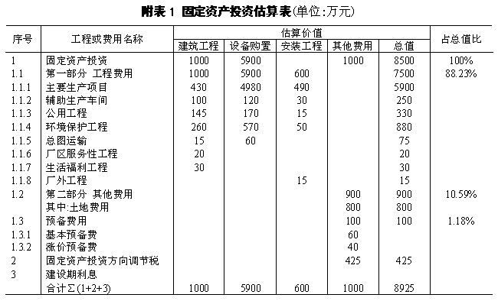

Slide 56
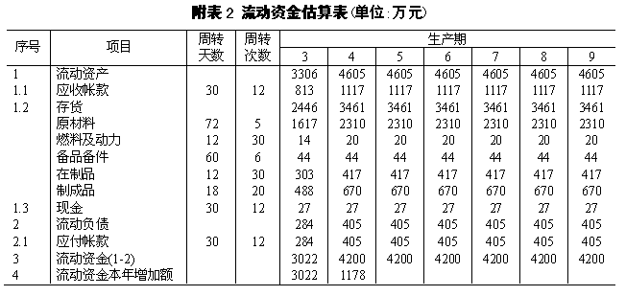

Slide 57
三、财务评价
（一）产品成本估算
根据需要该项目分别作了单位制造成本和总制造成本费用
估算表，单位制造成本估算表见附表3，为5338元/吨。总制造
成本费用估算表见附表4，为13346万元/年。
成本估算说明如下:
1.原材料、燃料及动力
所有的原材料、燃料及动力价格估算均以近几年市场已 实
现的价格为基础。
2.工资及福利
全厂定员为250人，工资及福利按每人每年9000元估算，全
年工资及福利费为225万元。
3.固定资产折旧
固定资产原值为8500万元，固定资产残值按原值的5%计，
残值额为425万元。折旧按直线法折旧。折旧年限按13年计，年
折旧额为621万元。

Slide 58
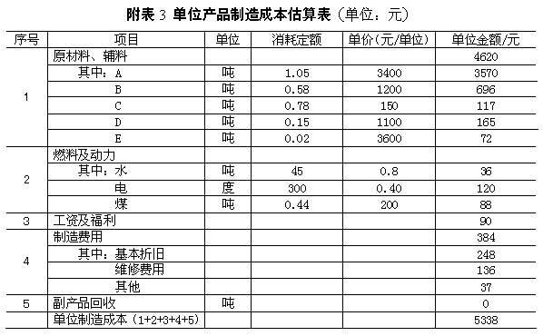

Slide 59
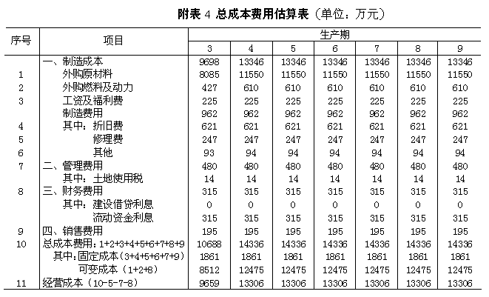

Slide 60
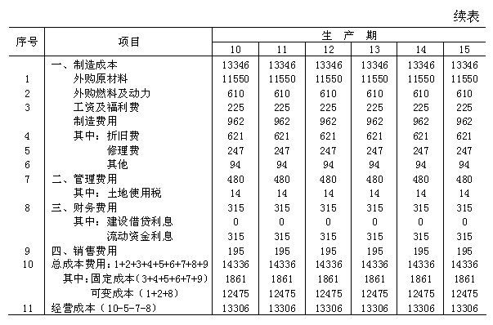

Slide 61
4.修理费和其他费用
修理费按折旧额的40%计，247万元/年。摊销费为93万
元/年。
5.财务费用
由于只有流动资金贷款，贷款年利率为7.5%，所以财务
费用为每年315万元。
6.管理费用和销售费用
管理费用按制造费用的6%估算，为480万元/年，其中土
地使用税按每平方米1元计，每年为14万；销售费用按销售
收入的1%计，为195万元/年。

Slide 62
（二）年销售收入和年销售税金及附加估算
1.销售收入
该项目年生产能力达到2.5万吨，具有较明显的规模经济优势。目前国内外市场需求旺盛，产品供不应求，预计在未来20年内，该产品的市场需求将持续、稳定的增长，产品价格将稳中趋升，经分析论证确定产品的销售价格以近几年国内市场已实现的价格为基础，每吨出厂价按7800元计算，年销售收入为19500万元。生产该产品所需要外购额约2750元/吨。
2.销售税金
年销售税金及附加按国家规定计取，产品增值税率为17%，城市维护建设税按增值税的5%计取，教育附加税按增值税的2%计取。年销售收入
和年销售税金及附加的估算表见附表5。
（三）利润成本及分配
利润成本及分配估算表（损益表）见附表6。利润总额正常年为2854万元。所得税按利润总额的33%计取。

Slide 63
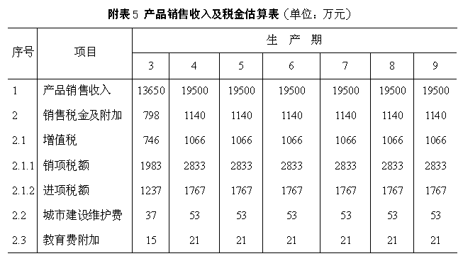

Slide 64
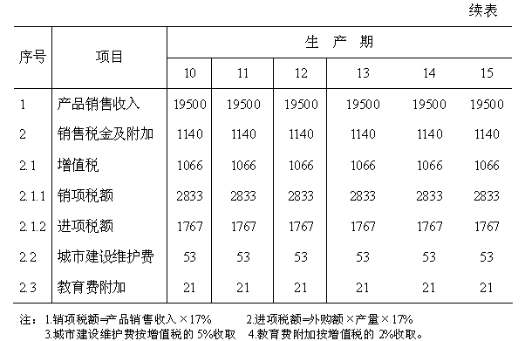

Slide 65
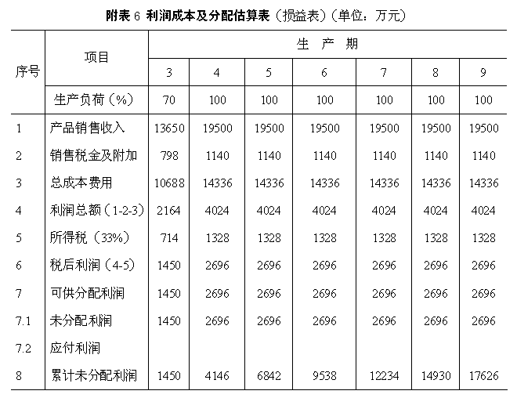

Slide 66
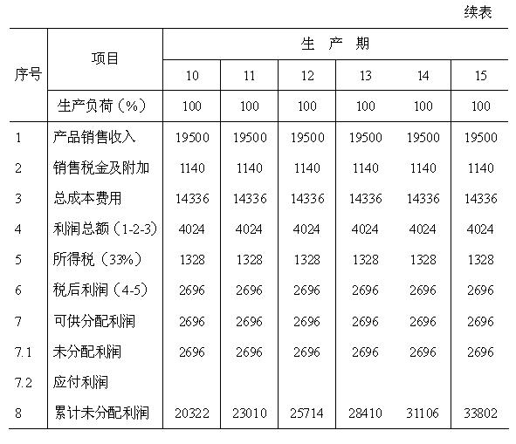

Slide 67
（四）财务盈利能力分析
1.财务现金流量表
财务现金流量表见附表7。根据该表计算出以下的财务评价指标：
所得税后财务内部收益率（IRR）为25.1%,财务净现值（i=12%时）为8201万元。所得税前财务内部收益率（IRR）为34.0%，财务净现值（i=12%时）为14565万元。财务内部收益率均大于行业基准收益率，说明盈利能力满足了行业最低要求，财务净现值均大于零，该项目在财务上是可以考虑接受的。
所得税后的静态投资回收期为6.0年（含建设期），动态投资回收期为7.6年；所得税前的投资回收期为5.0年（含建设期），动态投资回收期为5.9年。它们均小于行业基准投资回收期10年，这表明该项目投资能按时收回。

Slide 68
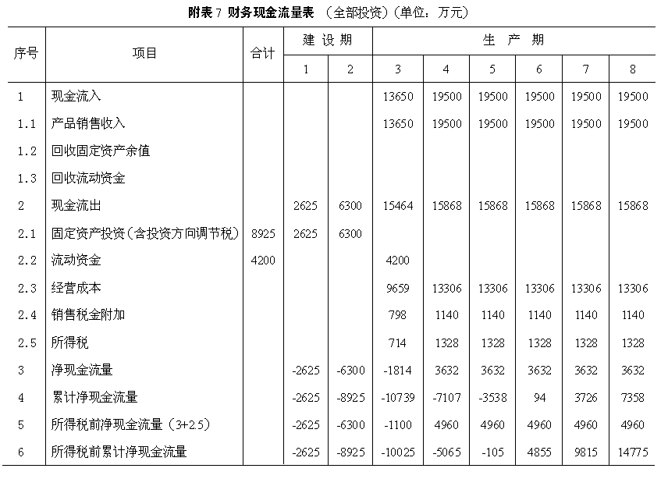

Slide 69
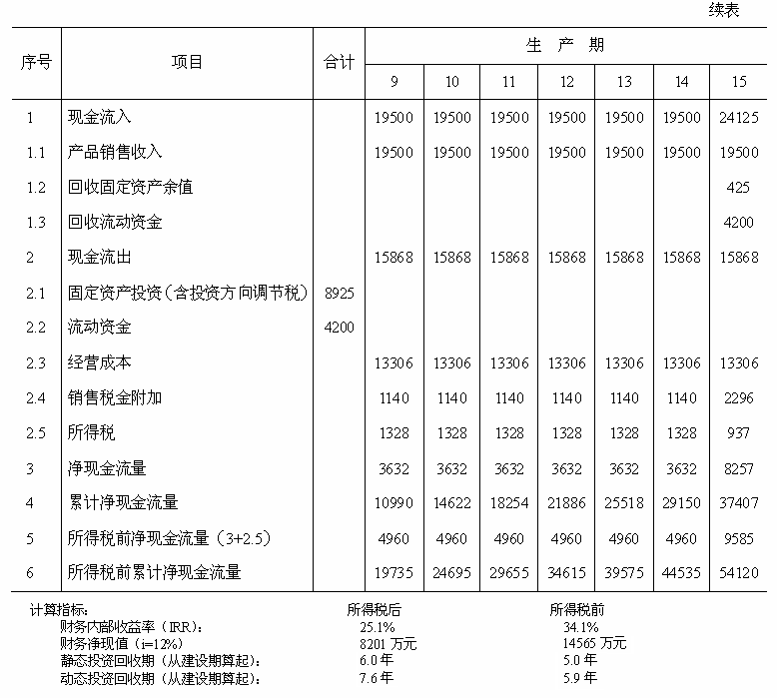

Slide 70
2.根据损益表和固定资产投资估算表算得以下指标
投资利润率=年利润总额/总投资×100%
=年利润总额/（固定资产+固定资产投资方向
调节税+建设期利息+流动资金)×100%
=4024/（8500+425+4200）×100%
=30.7%
投资利税率=年利税总额/总投资×100%
=（年利润总额+销售税金及附加）/总投资
×100%
=（4024+1140）/13125×100%
= 39.3%
该项目投资利润率和投资利税率均大于行业平均利润率
和平均利税率。
资本金利润率=年利润总额/资本金总额×100%
=4024/8500×100%
=47.3%

Slide 71
（五）不确定性分析
1.敏感性分析
该项目作了所得税前全部投资的敏感性分析。基本方案财务内部收益率为25.1%，投资回收期从建设期算6.0年，均满足财务基准值的要求。考虑项目在实施过程中一些不确定因素的变化，本案例分别就固定资产投资、总制造成本及产品价格的单因素变化对内部收益率、投资回收期以及净现值的影响，作了敏感性分析，其结果见敏感性分析表（表1）。

Slide 72
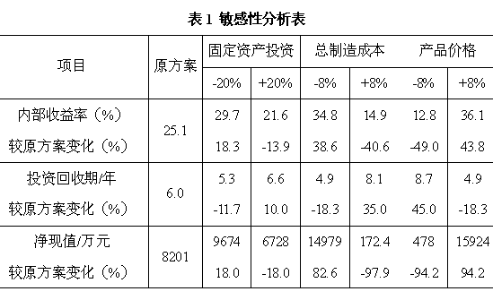
从表中可见，固定资产投资变化20%，经济指标内部收益率、投资回收期及净现值的变化率均低于20%，项目完全可行。但总制造成本或产品价格仅变化8%时，三种经济指标的变化率可高达98%，说明这三种指标对可变因素总制造成本或产品价格的变化较敏感，对总制造成本的控制很重要，对产品价格的预测应尽可能准确。

Slide 73
四、国民经济评价
国民经济评价是在财务评价的基础上进行的，采用国家发
布的参数。主要投入物和产出物的影子价格按定价原则自行测算。
（一）效益和费用范围的调整
以下三项费用均属国民经济内部转移支付，不作为项目的费用：
1.进口的设备，按国家规定缴纳的关税及增值税
2.固定资产投资方向调节税对国民经济来说，无实质性的费
用支出。
3.销售税金及附加土地使用税。
此外，该项目引进先进的技术设备，通过技术培训、人才流动、技术推广和扩散，整个社会都将受益，这种效果在影子价格中没有得到反映，理应计为项目的间接收益，但由于计量困难，只作定性描述。

Slide 74
（二）效益和费用数值的调整
由于效益与费用范围的调整，涉及外汇与人民币换算时
以影子汇率代替官方汇率以及对主要投入物和产出物用影子
价格代替财务价格等原因，将导致效益与费用数值的变化。
现在财务评价的基础上，对调整的项目分述如下：
1.对投资调整
固定资产投资由8500万元调到7974万元。
（1）建筑工程费用的调整
按影子价格换算系数对财务评价的建筑工程费用进行调整。
由1000万元调整到1100万元。
（2）设备购置费的调整
从引进设备费用中剔除关税及增值税。用影子汇率代替
官方汇率（影子汇率换算系数为1.08），即用8.3×1.08=8.96
元进行调整。引进设备国内运费所占比重较小，没有进行调整。
国内配套设备影子价格换算系数为1。运费所占比重较
小，没有进行调整。设备购置费由5900万元调为6126万元。

Slide 75
（3）安装工程费用调整
从引进的材料费用中剔除关税和增值税，用影子汇率代替官方汇率等，使安装工程费用由600万元调为510万元。
（4）其他费用的调整
其他费用中土地费用应予以调整，该项目占用土地为一般农田，土地费用的计算，采用项目占用土地在整个占用期间逐年净收益的现值之和，作为土地费用计入项目建设投资中的方式，具体计算如下：
项目建设期2年，生产期13年，共占用农田200亩。经分析，在一年期间小麦每亩的净收益为140元，水稻每亩的净收益为600元，再加上其他套种的农作物每亩的净收益200元。这样，最大经济效益NB₀为140+600+200=940元/亩·年。
在计算期内年净收益增长率g=3%，社会折现率12%，项目计算期n=15年。
由于NB₀根据1997年年初的统计数据计算，项目开工期为1999年，所以τ=2。

Slide 76
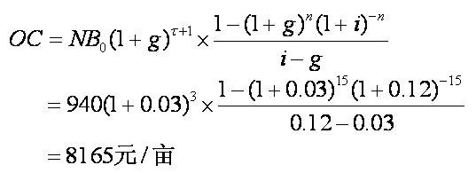
①每亩土地的机会成本为：
土地机会成本总额=8165元/亩×200亩=163万元。
②新增资源消耗的计算
在新增资源费中，由于没有拆迁费用，经测算其他新增资源费用和土地机会成本相当。新增资源费也按163万元计取。
土地费用总额=163+163=326万元。
故将326万元作为土地费用，替代财务评价其他费用中的土地征购费800万元。

Slide 77
（5）由于采用了影子价格，而扣除设备材料涨价预备费。
（6）流动资金的调整
流动资金由4200万元调整为3690万元。国民经济评价投资调整计算见附表8。
2.经营费用的调整
（1）所需原料均为非外贸货物，且为长线产品，故不作调
整，取其财务价格。
（2）电费按电力影子价格0.21元/度进行调整。
（3）其他各项不予调整。
国民经济评价经营费用调整计算见附表9。

Slide 78
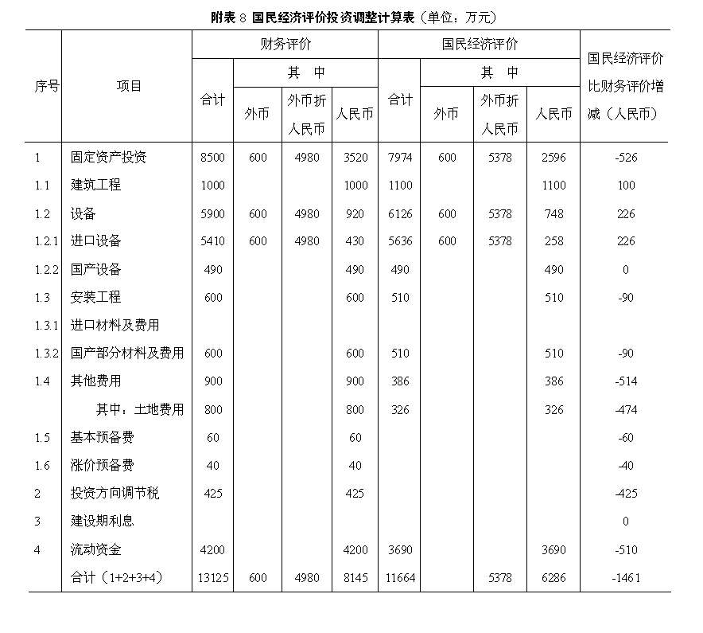

Slide 79
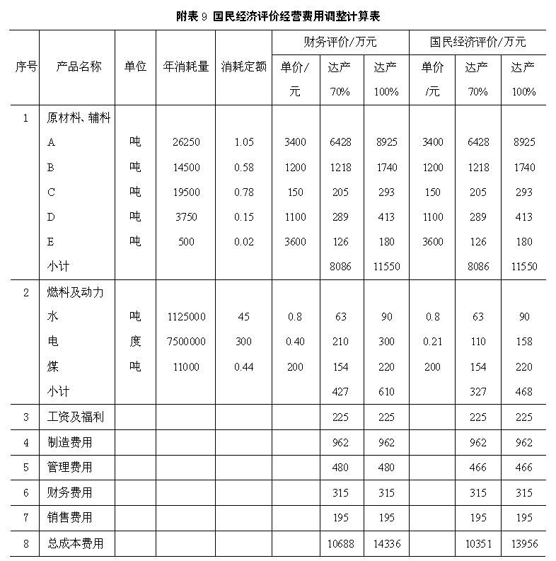

Slide 80
3.销售收入的调整
M产品属外贸货物，国内市场需求旺盛，产品供不应求。
如果不建该项目，我国还需进口。根据外贸货物的定价原则，
应按替代进口产品影子价格的确定方法确定产品的影子价格，
其确定方法为“替代进口产品的影子价格等于原进口货物的到
岸价格乘以影子汇率，加港口到用户的运输费用及贸易费用，
再减去拟建项目到用户的运输费用和贸易费用。
具体用户难以确定时，可按到岸价格计算”，由于该项目
难以确定具体用户，所以M产品的影子价格是按近几年进口这
种产品的岸价，并考虑其变化趋势确定的。每吨到岸价为700
美元。其计算按下式：
M产品的影子价格=到岸价×影子汇率
=700×8.96
=6272元/吨
国民经济评价销售收入调整计算见附表10。

Slide 81
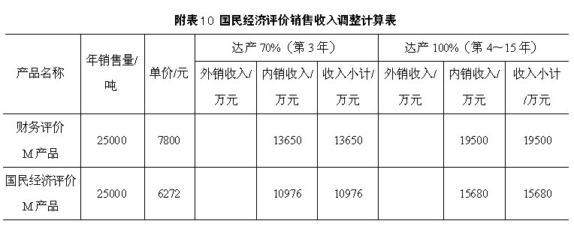

Slide 82
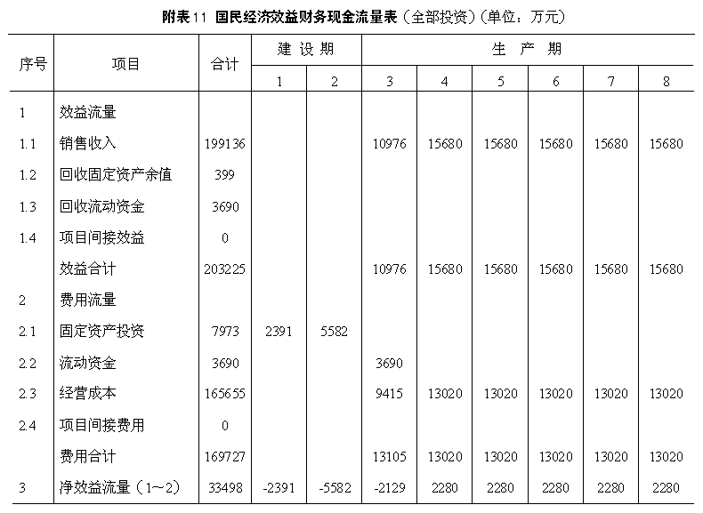

Slide 83
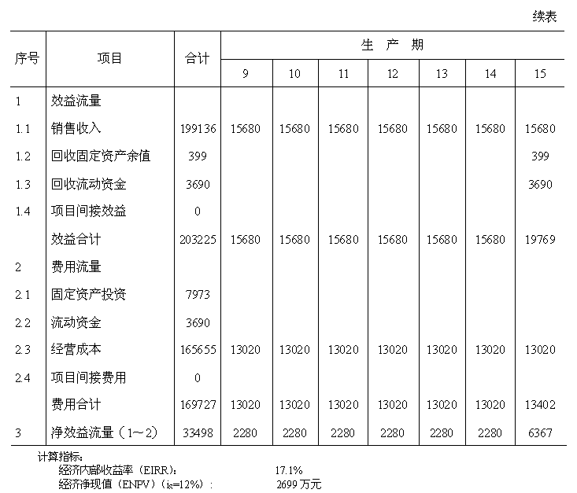

Slide 84
五、评价结论
财务评价全部投资内部收益率为25.1%，大于行业基准收益率12%。
财务净现值（i=12%时）为8201万元，大于零。
投资回收期从建设期算起为6.0年，小于行业基准投资回收期10年。
国民经济评价全部投资内部收益率为17.1%，大于社会折现率12%。
全部投资的经济净现值为2699万元，大于零。
从以上主要指标看，财务评价和国民经济评价效益均较好，而且生产的产品是国家所急需，所以该项目是可行的。

Slide 85
习题
查阅文献，分组完成以下题目的可行性研究分析。
1. 年产150万吨催化裂化装置可行性研究分析。
2. 年产10万吨PVC项目可行性研究分析。

Slide 86
8.3.5 实验或试验报告
实验或试验报告是对事实的陈述：罗列在实验室、试验现场、或计算机仿真过程获得的试验或仿真结果。
实验或试验报告内容：
  实验或试验所用的仪器、设备和材料；
  详细介绍实验和试验的流程、数据采集的方法、试验的环境等所有细节；
  尽可能给出定量结论。
包括文字、列表、表格和数据。

Slide 87
8.3.6 技术报告或研究报告
描述研究（如基础研究、可行性分析等）或开发（如技术、产品等）结果的文件，是有关研究、设计或项目开发的事实或结论。
研究报告
  应用于基础研究工作进展或成果的总结，需要系统介绍整个基础研究工作过程及所取得的进展及成果（如自然科学基金进展报告、结题报告等）。
技术报告
  一般应用于技术开发或产品开发工作的进展或成果的总结。包括技术方案的构思、设计及数据的图形描述。
包含涉及相关参数的表格、数据及图案。

Slide 88
8.3.7 期刊或学术会议论文
拟发表在期刊或会议上的论文，它们应该是作者原创的、最新的研究成果或作品。
内容
  题目、作者和附属机构、摘要、关键词；
  前言或引言（与项目建议书类似，说明论文所涉及的研究内容的意义和目标）、研究正文（研究内容的展开，涉及研究过程、方法及结果，包括建模与仿真、实验验证和调查、结果分析与讨论等）、结论（新发现、对研究领域的贡献）、致谢（对支持和帮助你的人或机构表示你的感激）；
  参考文献。
由文字、公式、表格和数据组成，且需符合相关规定。

Slide 89
8.3.8 展板
展板内容：
  研究目标；
  过程、方法；
  成果；
以简洁的、书面的、图文并茂的方式展示；
不超过两页；
快速而高效地传递研究或开发信息，以便同行、观众能在尽可能短的时间内了解我们的研究工作和进展。

Slide 90
8.3.9 专利
专利是法律保障创造发明者在一定时期内由于创造发明而独自享有的利益，属于知识产权范畴。
专利有三种类型：发明、实用新型和外观设计。
专利申请提交的书面技术文件包括拟申报专利的名称、所属技术领域、背景技术、发明具体内容等。对于发明和实用新型专利的申请，应当重点聚焦所申请技术的新颖性、创造性和实用性。
满足上述三个要求（新颖性、创造性及实用性）就可以开始着手申请专利；
不是所有科研成果或发明创造都可以申报专利！

Slide 91
8.3.10 学位论文
基础研究类学位论文：
  研究背景
  文献综述
  本文研究内容
  论文主体
  论文结论

Slide 92
8.3.10 学位论文
设计类（产品开发类）学位论文：
  产品开发背景
  同类产品及其相关技术的调研与综述
  方案设计、论证
  详细设计、论证
  样机制作及测试
  设计总结文献综述
  本文研究内容
  论文主体
  论文结论

Slide 93
8.3.11 学术或技术撰写工作中的一些常用手段
列表是描述系列信息的有效方法；
  表述步骤、阶段、年份、程序或决策；
  避免使用完整的句子，更不能采用大段文字。
表格常用来描述定量的事实或参数；
图形是帮助读者更好理解并获取直观信息最有效的方法；
  流程图可以方便地描述一个过程；
  曲线图可描述事实或参数之间的相互关系；
  图片可展示事实。
数学公式（数学模型）基于一定的假设或前提来描述变量间的确定关系或变化规律。

Slide 94
单选题
1分
根据课件内容，书面表达中哪项描述不恰当？
A
标题应该让读者易接受
B
采用意义比较明确的英文简写
C
避免采用第一、二人称，也避免第三人称
D
多定量，少定性
提交

Slide 95
单选题
1分
专利通常有3种，下列哪项描述不属于？
A
发明专利
B
实用专利
C
外观设计专利
D
内部构造专利
提交

Slide 96
8.3.12 容易忽视的问题（1）
工程（项目）与社会的关系
  工程（项目）政策保障问题：能够理解和评价工程（项目）解决方案及其实践对社会、健康、安全、法律以及文化的影响和相互约束，理解应承担的责任。
  工程（项目）政策保障问题：能够评价工程（项目）解决方案及其实践对社会、健康、安全、法律以及文化的影响和相互约束，理解应承担的责任。
工程对社会的影响是工程（项目）做计划或答辩的时候是项目团队（负责人）容易忽视的问题

Slide 97
8.3.12 容易忽视的问题（2）
工程（项目）与环境、工程与可持续发展的关系
  建设地区环境现状
  项目主要污染源和污染物
  项目拟采用的环境保护标准
  治理环境的方案
  环境监测制度的建议
  环境保护投资估算
  环境影响评价结论
  劳动保护与安全卫生

Slide 98
8.4 总结
  口语表达及书面表达能力是工程师必须具备的最基本的职业能力；
  口语及书面表达有一定的技巧可循；
  针对性的训练有助于交流能力的提升；
  技术性书面文件的撰写需要花费大量的时间和精力，反复修订和润色。

Slide 99
习题与思考
  1. 结合日常生活，挖掘一项需求，撰写一份面向该需求的产品开发项目建议书并准备答辩PPT（3-5人一组，设组长1人）；
  2. 去图书馆查阅一篇你所感兴趣的工程领域的技术文章(会议论文、本科学位论文等，限2019年以后的文章）；（1）把它主要内容摘出来（5-10页）。（2）用自己的理解阐述该项目在与社会文化、法律、环境保护和可持续发展方面的关系。

